Slide 1

الرِّياضِيّات
الصَّفُّ الثاني

Slide 2

فَريقُ الْعَمَل
المعلمة :شفاء عوينة ..مدرسة ذكور العرقوب الأساسية
المعلمة : أحلام خالد .. مدرسة حيفا الأساسية المختلطة
المعلمة : باسمة شوشة .. مدرسة بنات تل الربيع الأساسية
بإشراف الأستاذ عصام عبيد الله

Slide 3

نشاط كاشف
تدريب الكتاب
تدريب الكتاب
فيديو
عنوان الدرس
عنوان الدرس
لعبة تفاعلية
المهام
العرض
الهدف

Slide 4

عِنْوانُ الدَّرْس
مفهوم القسمة

Slide 5
الهَــــدَف
1)أن تتعرف الطالبة إلى مفهوم جملة القسمة
2)أن تتعرف الطالبة إلى عناصر جملة القسمة

Slide 6
نَشاط كاشف
رجــــوع

Slide 7

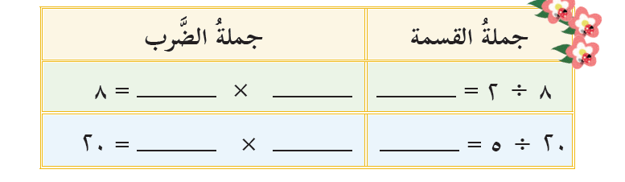
هيا نكمل الجدول التالي
2
4
4
5
4
4

Slide 8
الْعَرْض
رجــــوع

Slide 9
هَيّا نٌشاهِدُ مَعاً
رجــــوع

Slide 10

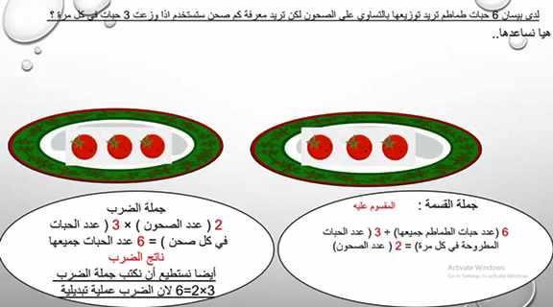
إدراج فيديو أو اغنية

Slide 11

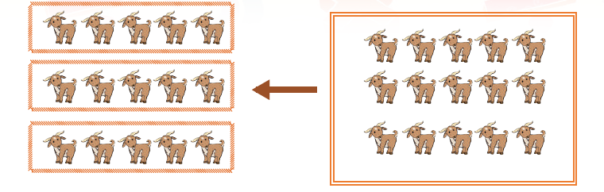
3
5

Slide 12

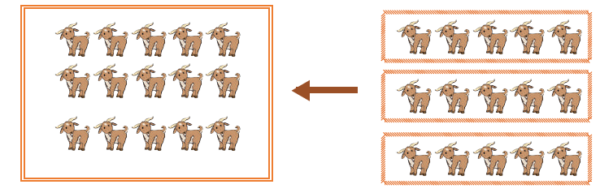

15
5
3

Slide 13



5
15
3
5

Slide 14


5
3
15
15
12
9
6
3

Slide 15
تَدْريباتُ الْكِتاب
رجــــوع

Slide 16


تَدْريبُ الْكِتاب

Slide 17

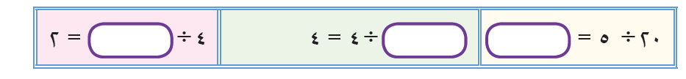
تَدْريبُ الْكِتاب

Slide 18
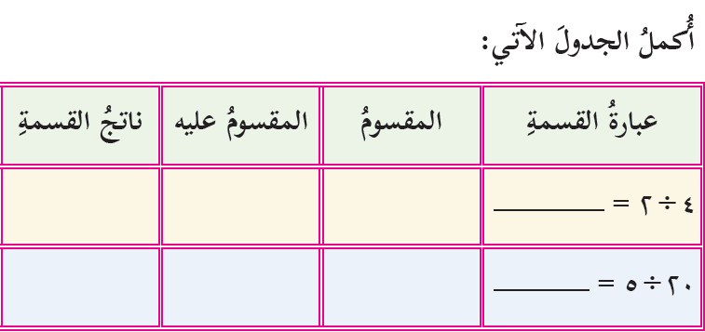
تَدْريبُ الْكِتاب

Slide 19
هَيّا نَلْعَب
رجــــوع

Slide 20



هَيّا نَلْعَب

Slide 21
الْمَهامُ
رجــــوع

Slide 22
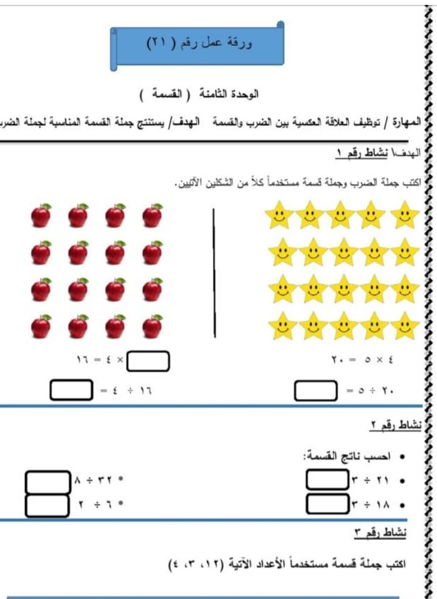

نشاط تطبيقي
حل ورقة العمل
التالية

Slide 23




مُهِمْة أدائية :
رسم مجموعات وعناصر تمثل جملة قسمة وكتابة جملة القسمة
مثال
3
4
12

Slide 24

وفقكم الله يا أبطال
أحسنتم
إلى اللقــــاء

